Slide 1
Sistem Informasi Penjualan Ara Cookies
Pratiwi Bagus Nanindah - D1041191005
Grace Stella - D1041191009
Nella Yuliarni - D1041191015
Andreas - D1041191020
Natasha Azzahra - D1041191047

Slide 2
Project Charter

Slide 3
Judul Proyek
Project Charter
Sistem Informasi Penjualan Kue Kering
Tanggal Proyek
10 Januari 2022 - 05 April 2022
Informasi Anggaran
Rp 19.050.000,00
Manager Proyek
Natasha Azzahra Aprillia
Tujuan Proyek
Tujuan dari pembuatan sistem informasi ini adalah untuk memperkenalkan berbagai macam kue yang dijual di toko Ara Cookies serta mempermudah toko dalam mengelola data pesanan dan stok kue. Tujuan lainnya mempermudah calon pembeli untuk melihat informasi kue yang mereka inginkan tanpa harus pergi ke tokonya langsung.

Slide 4
Fitur - Fitur Pada Sistem
01
Informasi harga, jenis dan stok atau persediaan kue kering
02
Informasi transaksi
03
Chat antara pembeli dan admin

Slide 5
Bussiness Case

Slide 6
Business Objective
Perkembangan teknologi informasi juga berpengaruh terhadap sektor bisnis, perkembangan ini memberikan kontribusi yang cukup besar dalam meningkatkan kegiatan usaha bisnis dan juga kegiatan pemasaran.
Dengan adanya Sistem Informasi Penjualan Kue Kering untuk Toko Ara Cookies, dapat memberikan pelayanan yang cepat kepada para pembeli dan agar toko dapat bersaing dengan usaha sejenisnya yang sudah banyak menggunakan pelayanan secara online.

Slide 7
Scope Statement

Slide 8
Measurable Organizational Value (Statement)
Area yang Terdampak
Proyek akan Berhasil Jika
Dalam 3 bulan, 70% pelanggan berhasil melakukan pembelian melalui sistem
Pelanggan
Kami akan memberikan penawaran khusus untuk pelanggan yang membeli dengan jumlah banyak
Strategis
Pertumbuhan penjualan naik setidaknya 3-5% pada kuartal berikutnya
Finansial
Operasional
Ketersediaan produk yang meningkat 10% per tahunnya

Slide 9
Software Development Model

Slide 10
Waterfall Model
Model atau metode yang digunakan dalam pengembangan sistem informasi ini adalah model waterfall. Alasan kami memilih menggunakan model ini karena pengerjaannya yang terurut sehingga dapat meminimalisir kesalahan selama pengerjaan software. Kemudian model ini cocok digunakan untuk pengembangan aplikasi berskala kecil hingga menengah dengan biaya pengerjaan yang tidak terlalu besar. Model waterfall memiliki lima tahapan, diantaranya yaitu requirement, design, implementation, integration & testing, dan operation & maintenance.

Slide 11
List of Priority Risk

Slide 12
List of Priority Risk
01
04
Hasil akhir proyek tidak mencapai target spesifikasi
Kurangnya koordinasi antar tim
02
05
Dana yang dibutuhkan lebih dari perkiraan awal
Pendefisinian scope yang kurang merinci
03
06
Penyelesaian proyek melewati waktu yang ditentukan
Perubahan keinginan dari stakeholder

Slide 13
Work Breakdown Structure

Slide 14
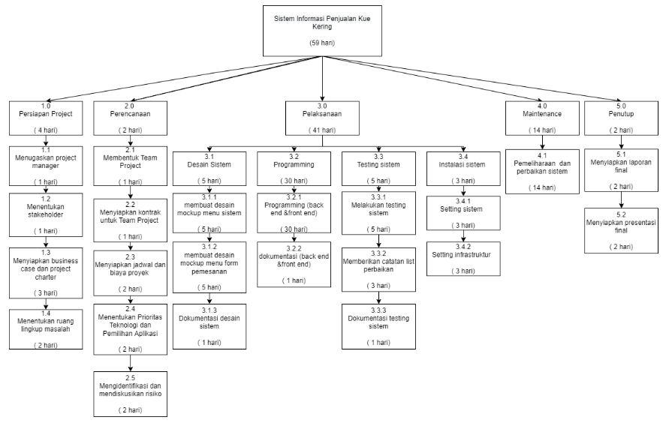

Slide 15
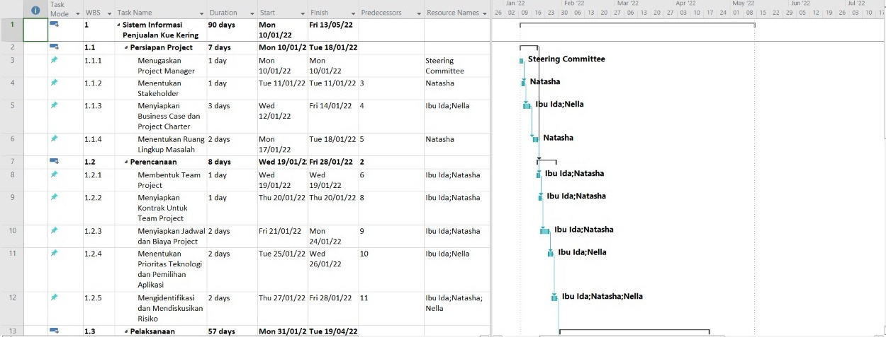

Slide 16
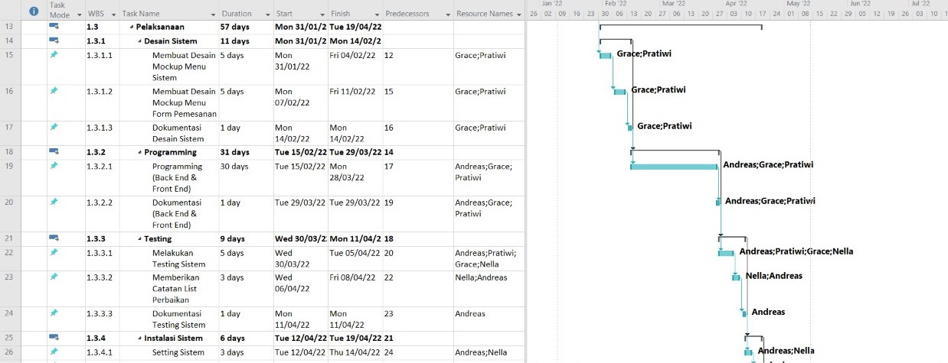

Slide 18
Thank You!

